Slide 1
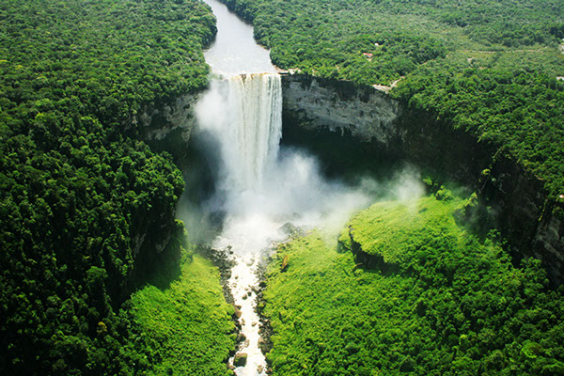



Гвиана

Slide 2
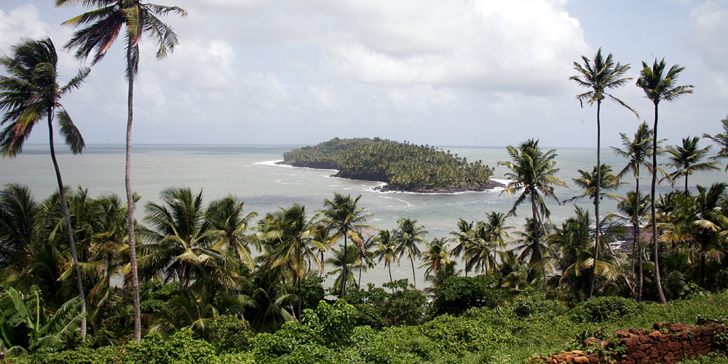
Гвиана (часто называется Французской Гвианой) — крупнейший заморский регион
Франции, расположенный на северо-востоке Южной Америки

Slide 3
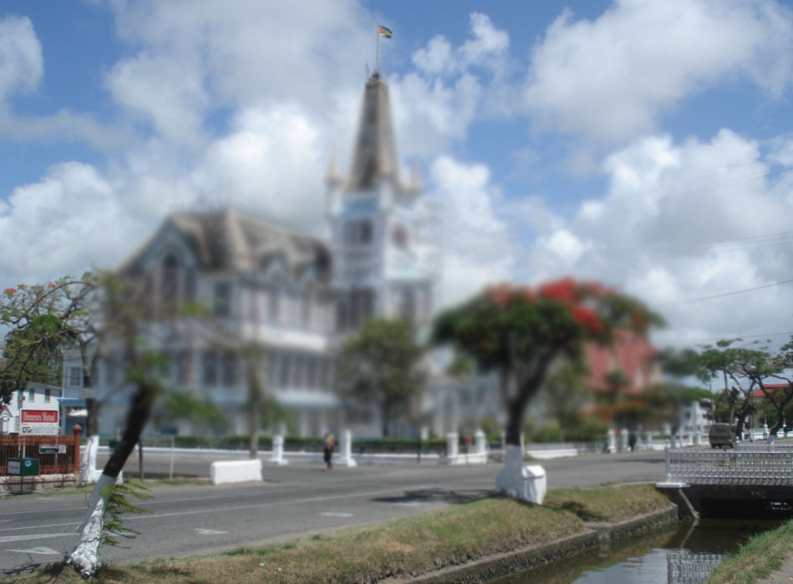
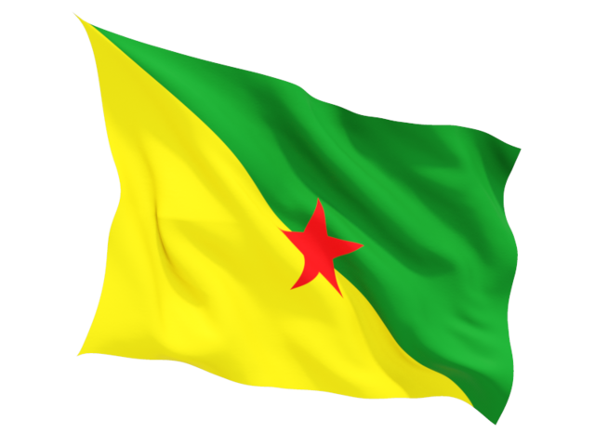

Общие сведения
182,3 тыс. чел.
Кайенна
91 тыс. кв. км.
ЕВРО(EUR)
Гвиана
Административный Центр:
Население:
Площадь:
Денежная единица:

Slide 4
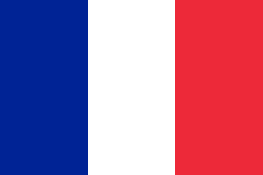

Гимн Франции (Гвианы)

Slide 5
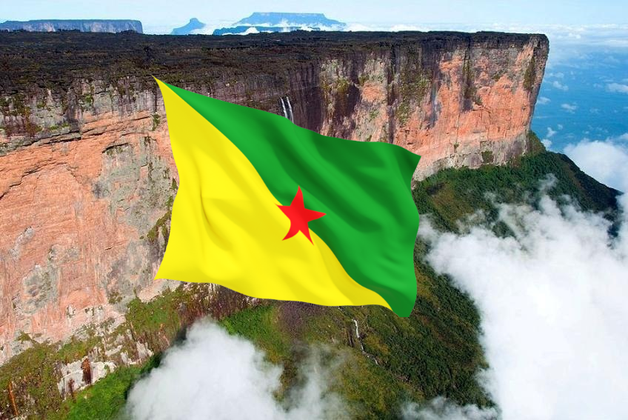
Интересный факт про флаг Гвианы
В некоторых источниках указывается, что у
Французской Гвианы
существует флаг белого цвета
с изображенным туземцем на берегу океана,
что не является достоверной информацией.
Данный флаг не был принят нормативными актами.

Slide 6
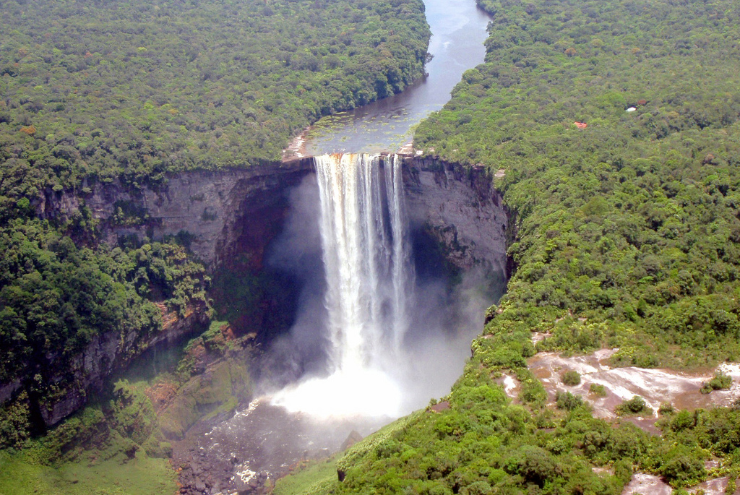
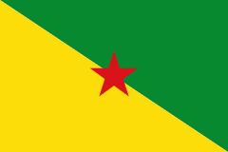

Герб Гвианы
Гвиана — заморский департамент Франции,
поэтому
и официальный герб тоже Французский.
А неофициальный изображён слева

Slide 7

Экономика Гвианы
Важную экономическую роль в стране играет деятельность Национального
центра Франции по космическим исследованиям,
находящегося на Атлантическом побережье, в районе Куру.
Производство электроэнергии составляет в среднем 450 млн кВт⋅ч
Выращивается сахарный тростник, почти весь
идущий на производство рома. Кроме того, культивируются бананы, цитрусовые,
маниока, рис. Животноводство развито слабо.

Slide 8
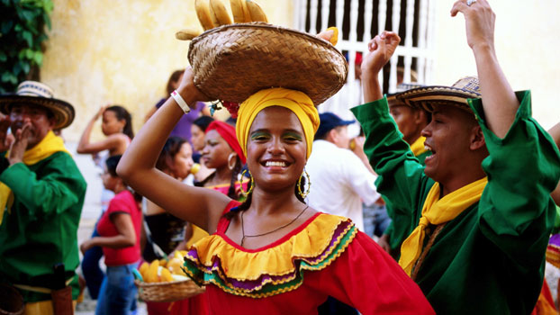
Население
Быстрый рост населения Гвианы объясняется:
1. Высоким естественным приростом в 23‰
2. Значительной иммиграцией (7‰), в основном из заморских владений Франции и Бразилии.
3. Неплохой рождаемостью 21,7 чел. на 1000. населения
4. Невысокой смертностью 4,8
Официальная религия — католицизм, лишь незначительная часть
населения исповедует индуизм и вуду.
Этнический состав населения: до 70 % — негры и мулаты,
12 % — европейцы, 3 % индейцы,
15 % — бразильцы и потомки выходцев из различных стран Азии

Slide 9
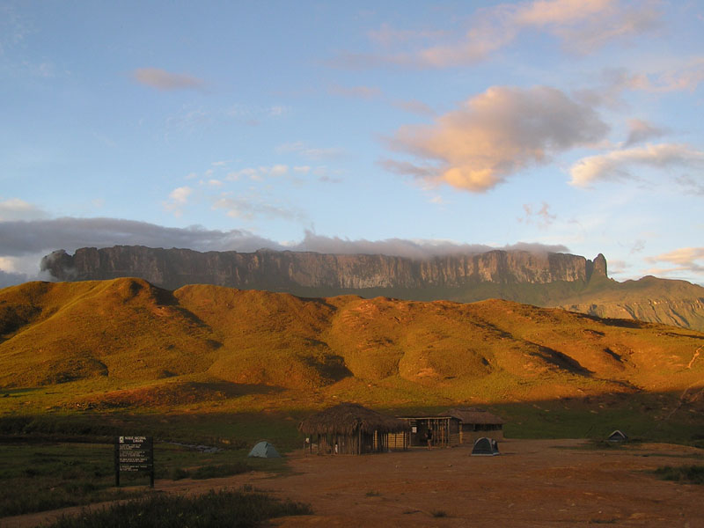
Гвианское нагорье
Гвианское нагорье или Гвианское плоскогорье — гористое плоскогорье,
длиной около 1 930 км и высотой 300—1000 м,
находящееся на севере Южной Америки.
Одной из особенностей этого плоскогорья является
То, что оно находится на границе пяти стран: Гвиана, Бразилия, Суринам,
Гайана и.Венесуэла.

Slide 10
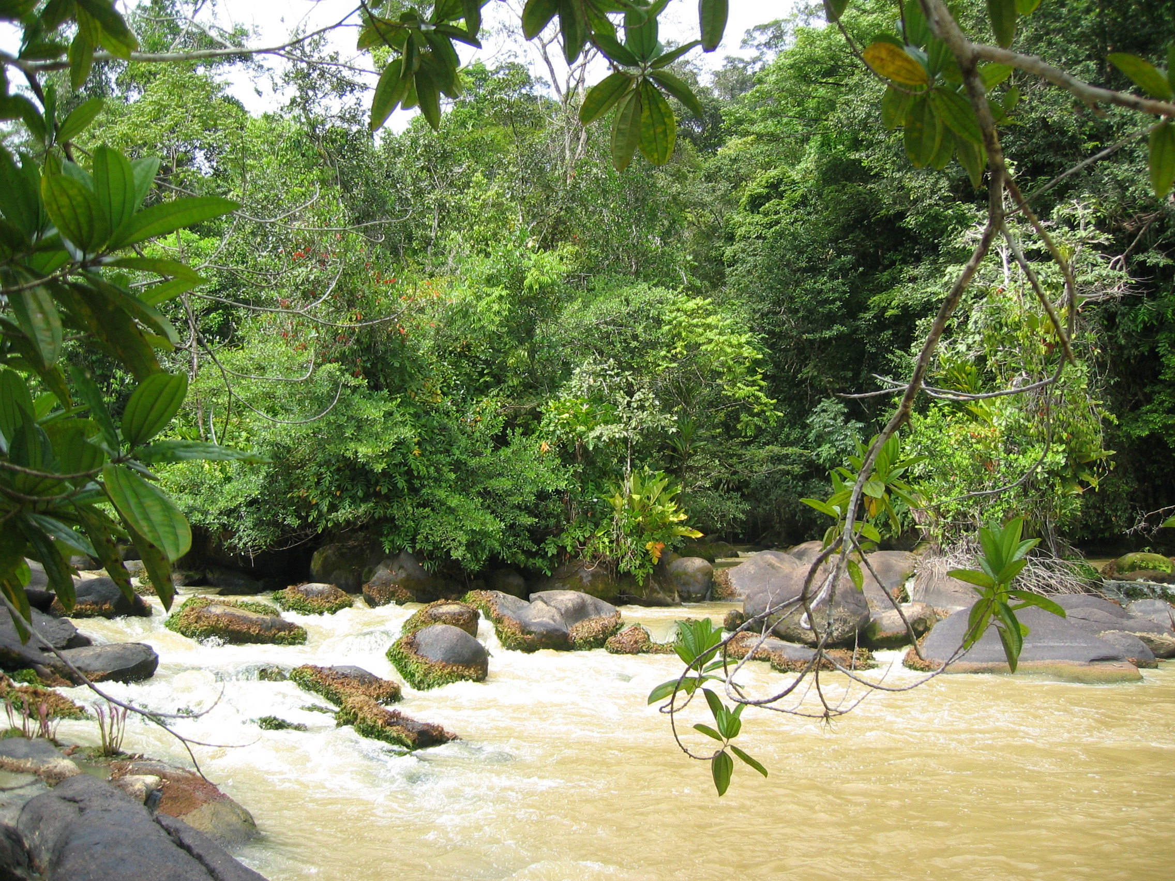
Природа Гвианы
Французская Гвиана состоит из двух главных географических областей:
низменной и болотистой прибрежной полосы,
где и проживает большинство населения страны.
Там же находятся обширные лесистые внутренние районы.
Весь регион южнее прибрежной низменности
покрыт древними экваториальными
лесами, образующими крайне труднодоступную
и изрезанную реками местность с огромным
видовым разнообразием флоры и фауны.

Slide 11
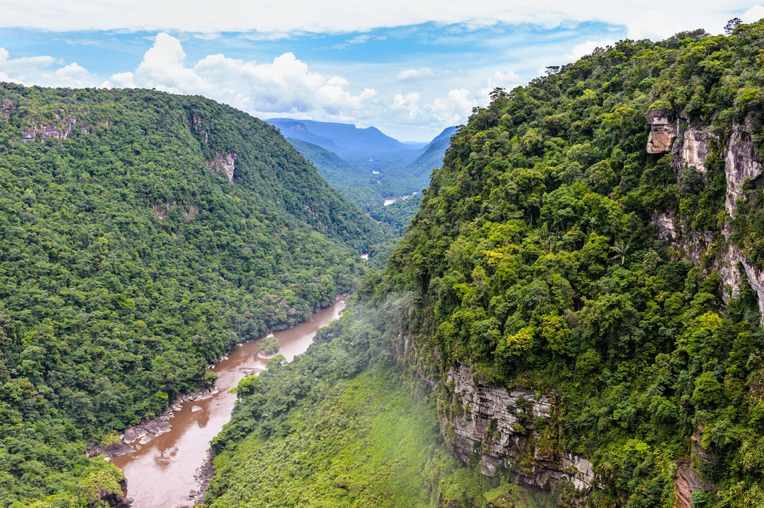

Видео о Гвиане

Slide 12
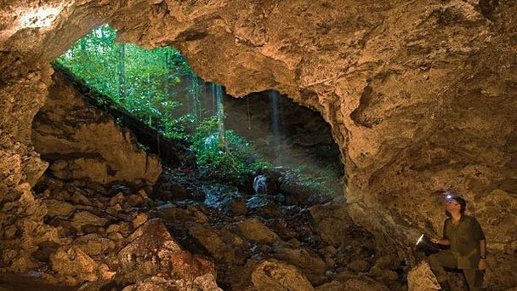
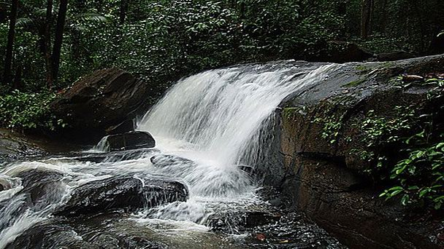
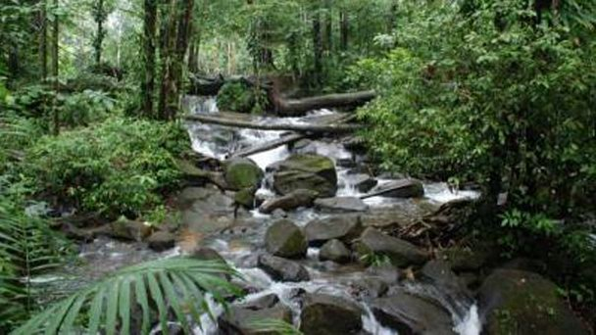
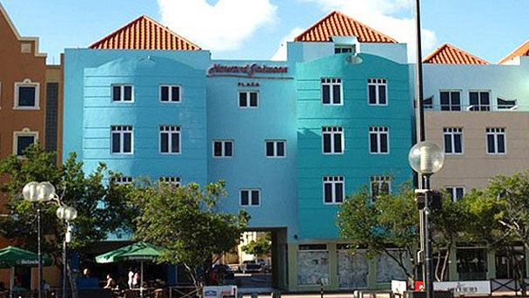
Достопримечательности
Горный заповедник Анимальере-Макуринн – заповедник
у горы Гранд Матури, поэтому его еще называют просто
Матури. Он создан недавно, в сентябре 2006 года, с
целью сохранения богатых мангровых лесов, болот,
травянистых саванн, ручьев, а также уникальных видов
их обитателей.
Горный заповедник Анимальере-Макуринн
Водопады Форгасье
Водопады Форгасье - это чрезвычайно красивые
каскадные водопады ФранцузCкой Гвианы, которые
находятся недалеко от города Кайенна, в Долине Форгасье.
Район Кау – уголок нетронутой природы во Французской
Гвиане, в который легче всего попасть, путешествуя по
этой стране. Чудесные природные условия и богатейшая
растительность сочетаются здесь с доступностью
местных дорог и хорошо оборудованными лестными
тропами.
Район Кау
Университет Антильских островов и Гвианы
Университет Антильских островов и Гвианы — университет,
который объединяет образовательные учреждения,
расположенные в Заморском регионе и в Заморском
департаменте Франции, в частности во Французской Гвиане,
в Гваделупе и на Мартинике. Он относится к Академии
Французской Гвианы и был основан в 1982 году.

Slide 13
Спасибо за внимание

Slide 14
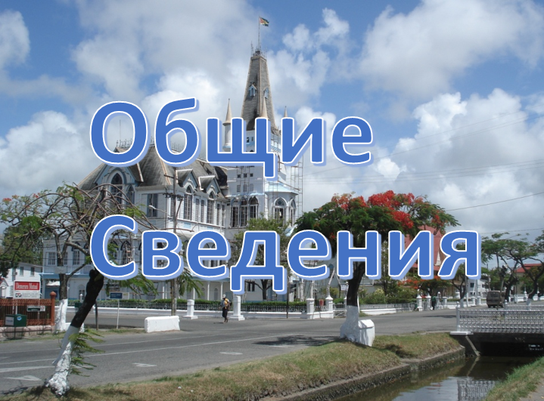
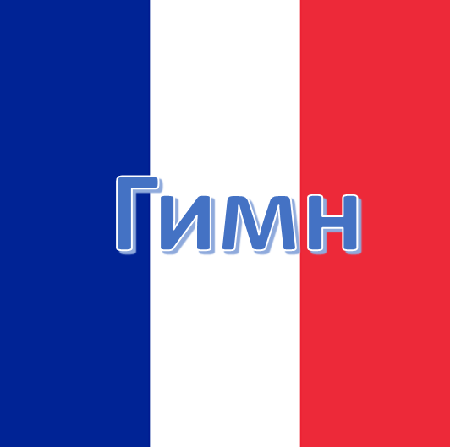
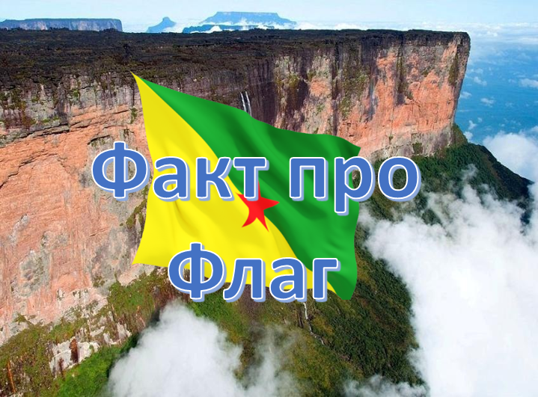



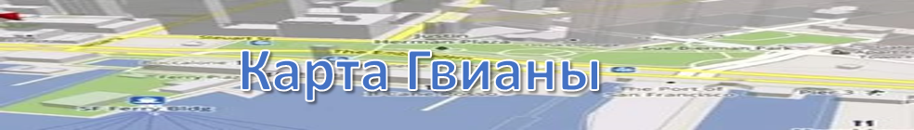

Меню
Страницы меню
На последний показанный
слайд

Slide 15
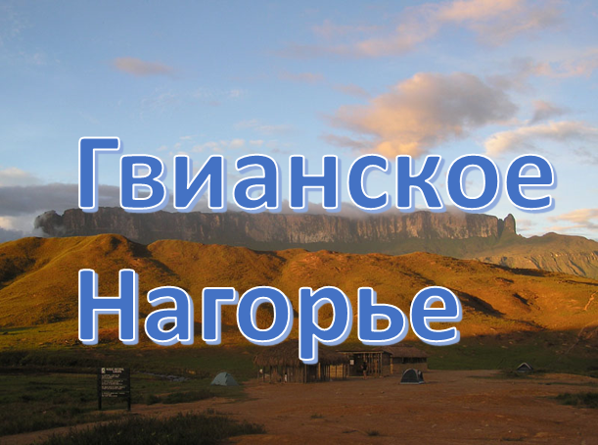
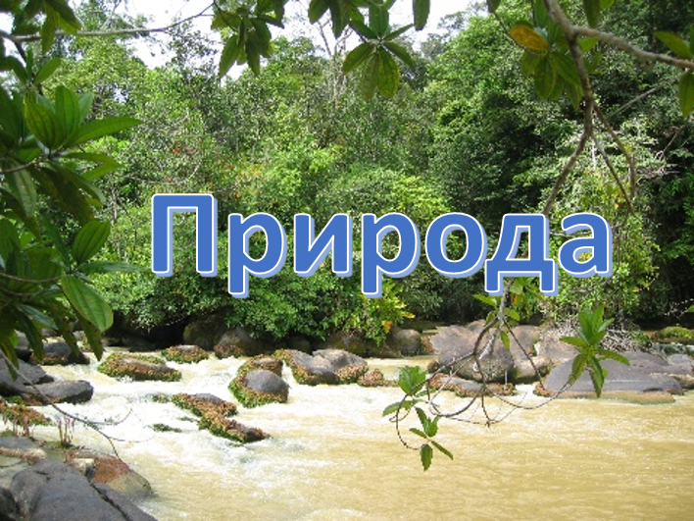
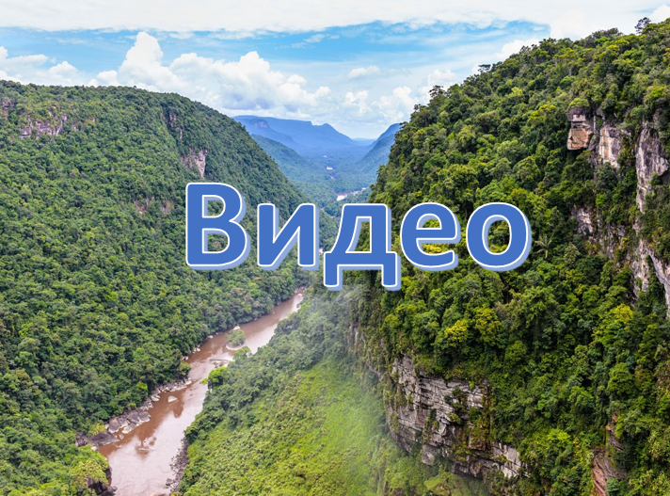
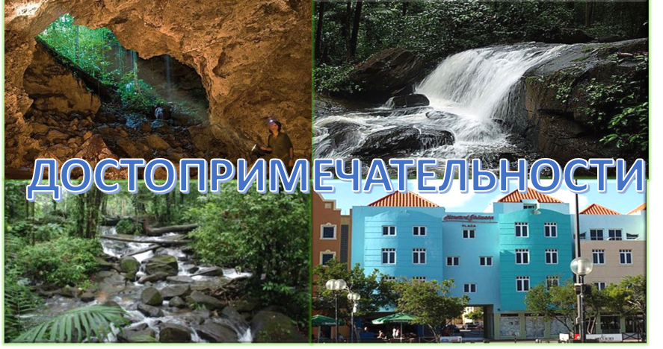
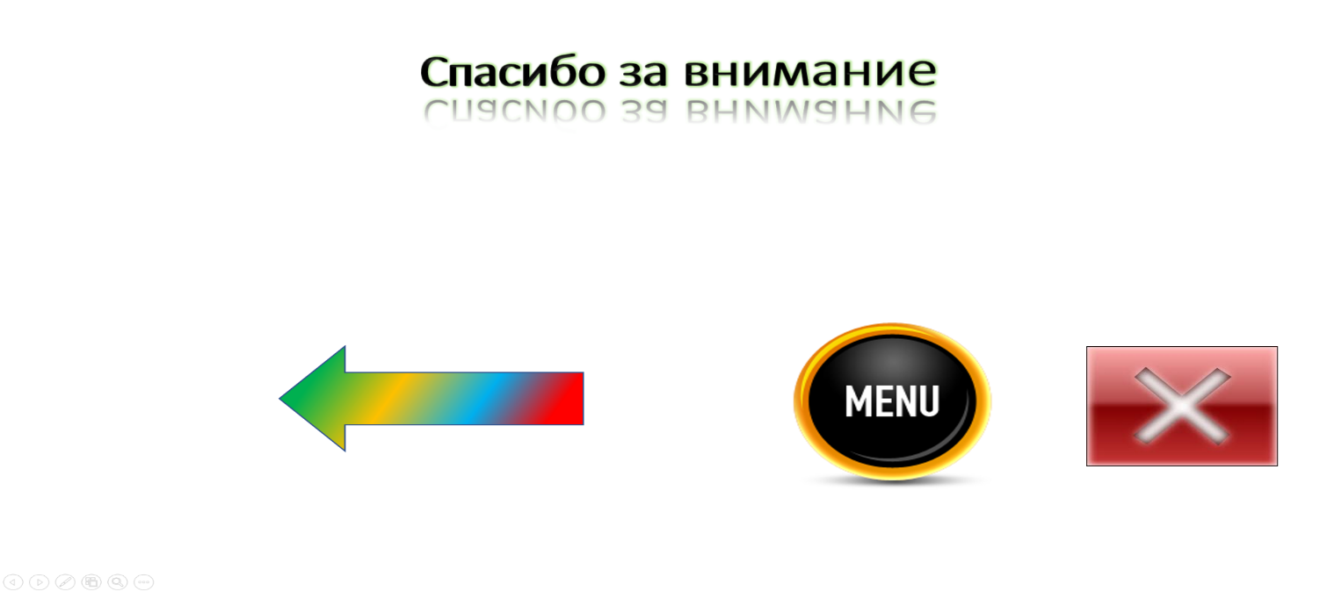
Меню 2
Меню
Страницы меню
На последний показанный
слайд

Slide 16
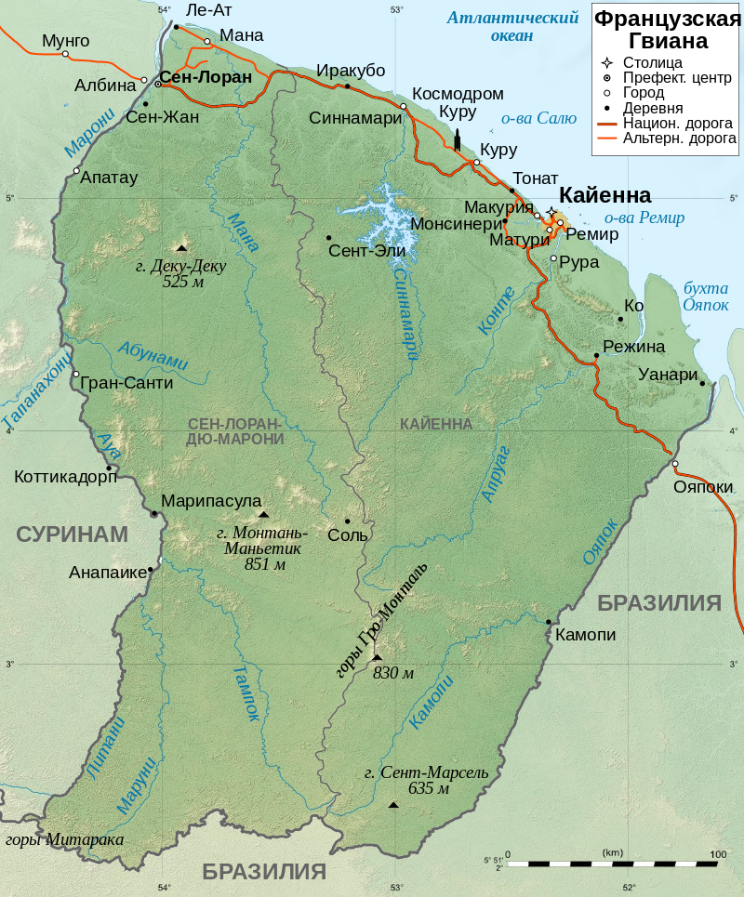
Интерактивная Карта

